Slide 1
Seminář pro příjemce dotace z dotačního programu „Podpora sociálních služeb v rámci individuálního projektu Podpora sociálních služeb v Plzeňském kraji 2023-2025“ 26. ledna 2023 připravila: Ing. Alena Růžičková

Slide 2
Shrnutí projektu
Projekt: | Podpora sociálních služeb v Plzeňském kraji 2023-2025
Registrační číslo: | CZ.03.02.01/00/22_003/0000144
Podpora díky: | Operační program zaměstnanost plus
Priorita: | 2. Sociální začleňování
Specifický cíl: | 2.1 Aktivní začleňování
Popis: | Poskytování sociálních služeb a dalších služeb a programů včetně sociálního podnikání pro osoby v obtížné situaci spojené se ztrátou bydlení nebo nekvalitním bydlením či jinou krizovou sociální situací. Podpora sociální práce. Prevence a řešení předčasných odchodů ze vzdělávání.
Alokované prostředky pro sociální služby: | 286.400.260 Kč (100%)
 | 76,735%, t.j. 219.769.239,511 Kč (ESF+)
 | 13,265%, t.j. 37.990.994,489 Kč (MPSV)
 | 10%, t.j. 28.640.026 Kč (PK)
Období čerpání dotace: | 1.1. 2023 – 31.12.2025 (+ náklady proplacené do 20.1.2026)

Slide 3
Podpora sociálních služeb na území PK
Podpora sociálních služeb | Jednotka
Azylové domy | Lůžko/měsíc
Domy na půl cesty | Lůžko/měsíc
Intervenční centra | Úvazek v přímé péči/měsíc
Osobní asistence | Úvazek v přímé péči/měsíc
Sociální rehabilitace – pouze ambulantní a terénní forma služby (pobytová forma není v rámci dotačního programu podporována) | Úvazek v přímé péči/měsíc
Sociálně terapeutické dílny | Úvazek v přímé péči/měsíc

Slide 4
Cílové skupiny – bez věkového omezení
Osoby sociálně vyloučené a osoby sociálním vyloučením ohrožené | Osoby ohrožené předlužeností
Osoby se zdravotním postižením | Osoby ohrožené závislostmi
Osoby s duševním onemocněním | Osoby ve nebo po výkonu trestu
Osoby s poruchami autistického spektra | Senioři
Osoby žijící v sociálně vyloučených lokalitách | Národnostní menšiny
Osoby pečující o malé děti | Cizinci
Rodiče, děti a mladí dospělí v nepříznivé sociální situaci | Migranti a azylanti
Osoby do 18 let věku se speciálními vzdělávacími potřebami | Osoby bez přístřeší nebo osoby žijící v nejistém nebo nevyhovujícím bydlení
Osoby ohrožené umístěním nebo umístěné v institucionálním zařízení | Oběti trestné činnosti
Osoby vyrůstající v náhradní rodinné péči | Osoby ohrožené násilím
Osoby dlouhodobě či opakovaně nezaměstnané

Slide 5
Monitorovací indikátory
KÓD | NÁZEV INDIKÁTORU | POPIS
600 000 | Celkový počet účastníků | Podpořená osoba s podporou vyšší než bagatelní (víc jak 40 hod.)
670 102 | Využívání podpořených služeb | Anonymní podpořená osoba bez ohledu na rozsah vykázané podpory Neanonymní podpořená osoba s bagatelní podporou (nižší než 40 hod.) NEUVÁDÍ SE DO INDIKÁTORU 600 000
670 021 | Kapacita podpořených služeb - místa | Počet lůžek u pobytových forem soc. služeb, uvedená kapacita nemůže být vyšší než kapacita uvedená v SPRSS.
670 031 | Kapacita podpořených služeb – úvazky pracovníků | Počet pracovníků v přímé péči u ambulantních a terénních forem soc. služeb, uvedená kapacita nemůže být vyšší než kapacita uvedená v SPRSS.
Indikátor, který musí příjemce dotace vykazovat, ale cílová hodnota nepředstavuje závazek:
679 001 | Počet podpořených Romů | Odhadovaný počet osob z romské menšiny proveden na základě dostupných informací.

Slide 6
Vedení evidence uživatelů
neanonymní evidence uživatelů (pobytová, ambulantní, terénní)
jméno, příjmení, bydliště a datum narození + vše z monitor. listu
anonymní evidence uživatelů (ambulantní a terénní)
např. údaje o obětech trestných činů apod.
každý příjemce dotace zpracovávající anonymní evidenci uživatelů musí mít zpracována jasná kritéria a pravidla pro její vedení a evidenci

Slide 7
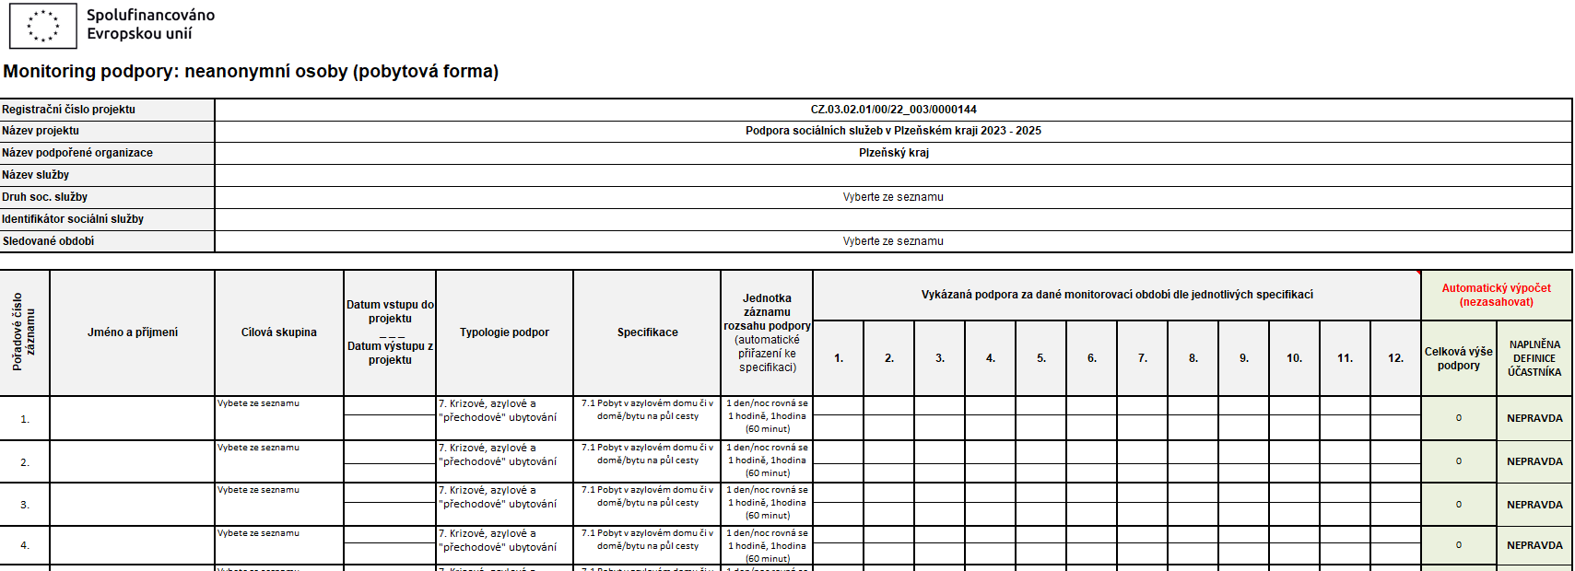

Slide 8
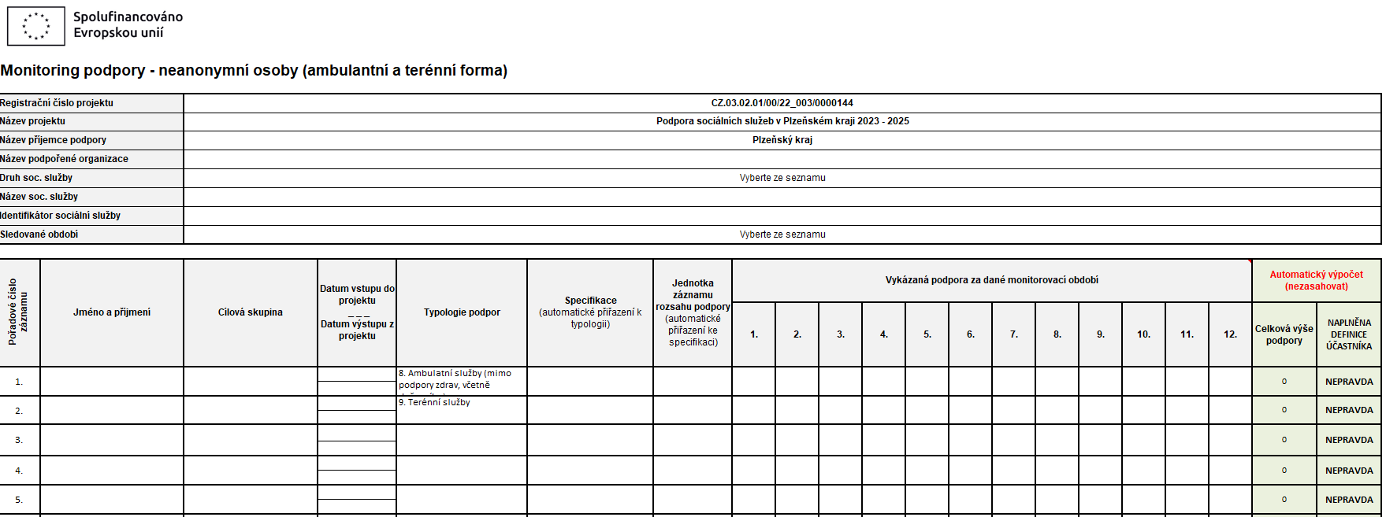

Slide 9
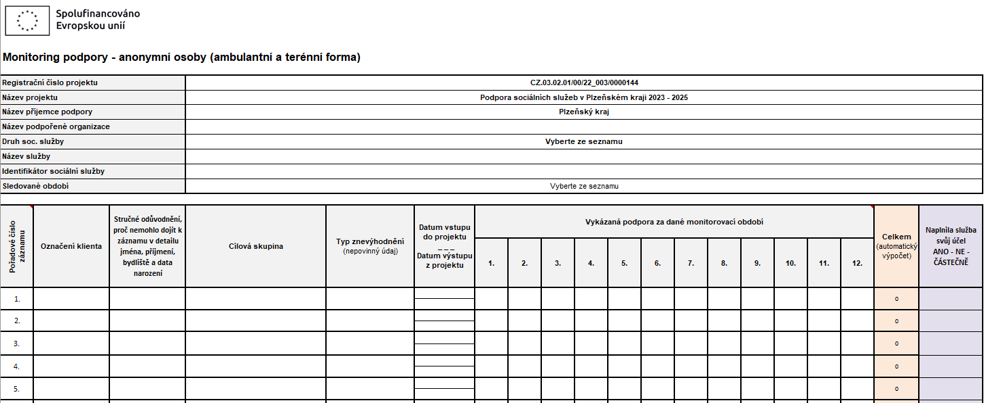

Slide 10
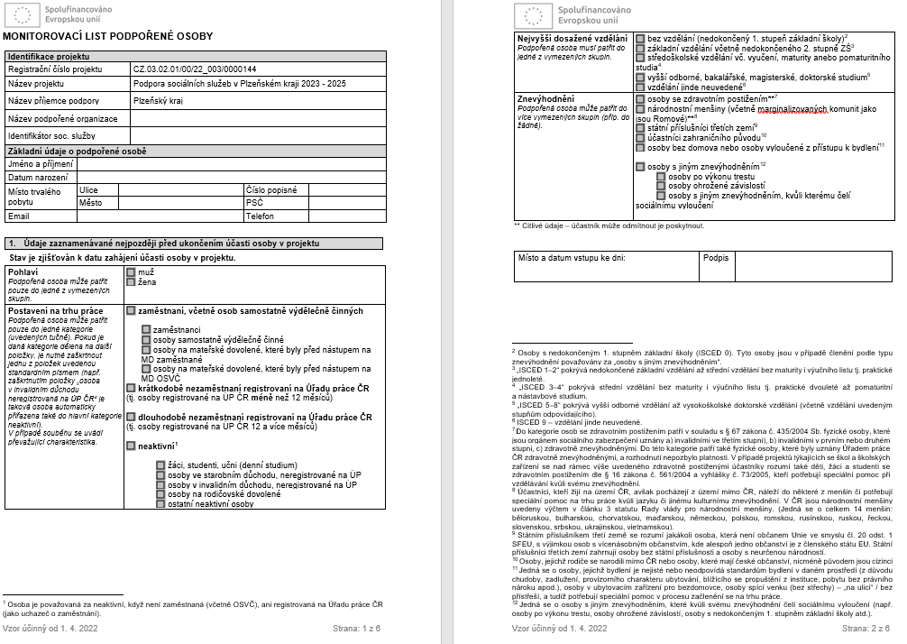

Slide 11
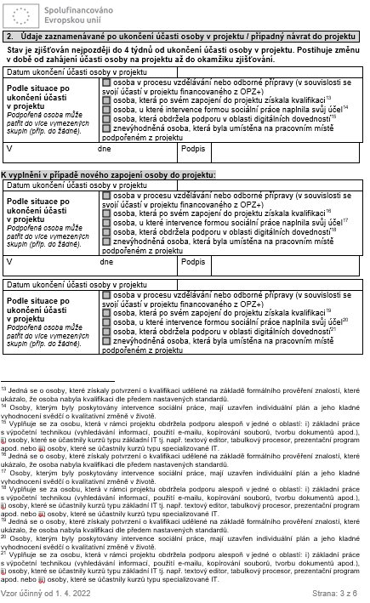
1 monitorovací list podpořené osoby na celý projekt

Slide 12
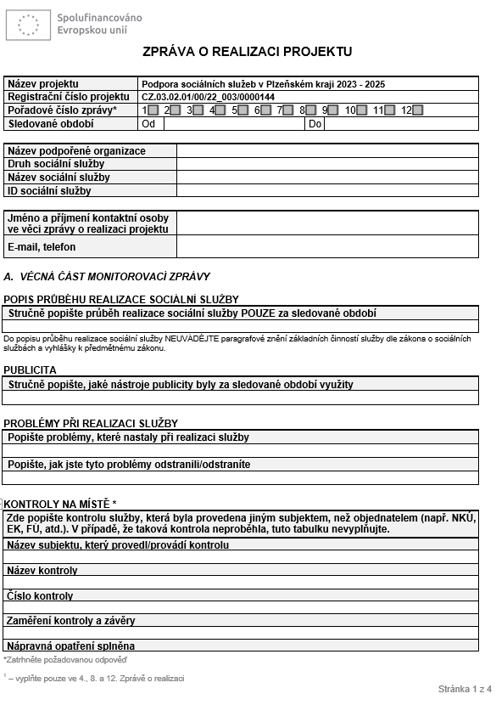
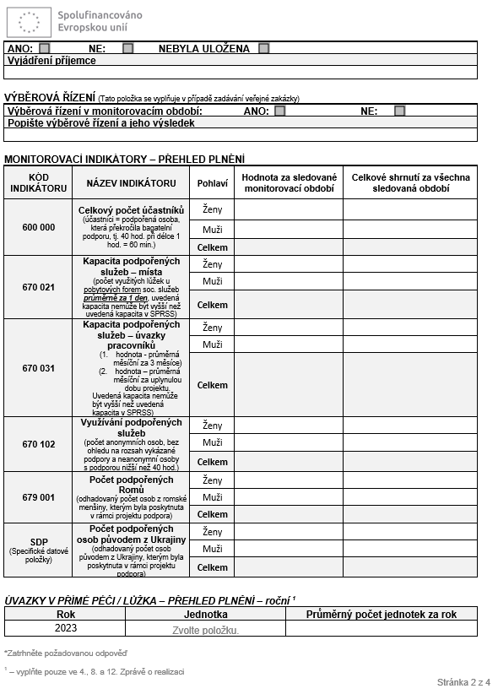

Slide 13
Monitorovací období
Pořadí | Začátek | Konec | Termín odevzdání ZoR projektu | Předkládání Zprávy o realizaci projektu (ZoR): originál ZoR v listinné podobě kopii elektronicky na email projektového manažera + Elektronicky na email projektového manažera: CSV šablona importu dat Monitoringy podpory (ambulantní, terénní, pobytové)
1. | 1.1.2023 | 31.3. 2023 | 10.4. 2023
2. | 1.4.2023 | 30.6.2023 | 10.7.2023
3. | 1.7.2023 | 30.9.2023 | 10.10.2023
4. | 1.10.2023 | 31.12.2023 | 10.1.2024
5. | 1.1.2024 | 31.3. 2024 | 10.4. 2024
6. | 1.4.2024 | 30.6.2024 | 10.7.2024
7. | 1.7.2024 | 30.9.2024 | 10.10.2024
8. | 1.10.2024 | 31.12.2024 | 10.1.2025
9. | 1.1.2025 | 31.3. 2025 | 10.4. 2025
10. | 1.4.2025 | 30.6.2025 | 10.7.2025
11. | 1.7.2025 | 30.9.2025 | 10.10.2025
12. | 1.10.2025 | 31.12.2025 | 10.1.2026

Slide 14
Čerpání finančních prostředků
platí stejná pravidla jako pro čerpání finančních prostředků v rámci dotačního programu dle §101a
zásadní dokumenty:
smlouva o poskytnutí účelové dotace
pověření výkonem služby obecného hospodářského zájmu
Pravidla a postupy při poskytování sociálních služeb jako služeb obecného hospodářského zájmu a při čerpání dotací v rámci dotačních programů „Podpora sociálních služeb dle § 101a zákona o sociálních službách, Plzeňský kraj“ a „Podpora sociálních služeb v rámci individuálního projektu Podpora sociálních služeb v Plzeňském kraji 2023 – 2025 “
rozdílné – odpisy (lze platit z IP, ze §101a nelze)

Slide 15
Čerpání finančních prostředků
finanční prostředky musí být použity pouze na náklady určeného časového období (výdaje mohou být uhrazeny po skončení daného období do doby předložení průběžného, resp. závěrečného vyúčtování)
nevyčerpané finanční prostředky poskytnuté na dané období se vrací v rámci průběžného vyúčtování
Dotace bude poskytnuta ve 12 splátkách

Slide 16
Čerpání finančních prostředků
Číslo splátky | Převod splátky na účet příjemce dotace do | Období čerpání splátky | Předložení průběžného vyúčtování do | Předložení závěrečného vyúčtování do
1. | 31.1. 2023 | 1.1. – 31.12. 2023 | 20. 1. 2024 | do 31. 1. 2026 - musí být předloženo prostřednictvím aplikace eDotace
2. | 30.4. 2023
3. | 31.7. 2023
4. | 31.10. 2023
5. | 31.1. 2024 | 1.1. – 31.12. 2024 | 20. 1. 2025
6. | 30.4.2024
7. | 31.7.2024
8. | 31.10.2024
9. | 31.1. 2025 | 1.1. – 31.12. 2025 | 20. 1. 2026
10. | 30.4. 2025
11. | 31.7. 2025
12. | 31.10. 2025

Slide 17
Mimořádná splátka
lze o ni požádat pouze v případě vrácení finančních prostředků v rámci průběžného vyúčtování
lze o ni požádat pouze v následujícím období
žádost se podává na předepsaném formuláři nejpozději do 31. května následujícího roku (bude zveřejněna na portálu PK)
čerpat mimořádnou splátku lze pouze v roce, ve kterém byla poskytnuta
je součástí průběžného vyúčtování za rok, ve kterém byla poskytnuta

Slide 18
Změny rozpočtu
s předchozím souhlasem:
do 15.11. roku, ve kterém má ke změně rozpočtu dojít
formulář žádosti o souhlas se změnou rozpočtu bude zveřejněn na portálu PK
navýšení jedné položky o více než 15% původní hodnoty
vznik nové položky rozpočtu
bez předchozího souhlasu
pokud nedojde k překročení položky o 15 %
dojde-li ke snížení položky

Slide 19
Vyúčtování dotace
formulář vyúčtování bude dostupný na portálu PK
vyúčtování bude obsahovat
položkové čerpání dotace
soupis nákladů a výnosů sociální služby
výsledek hospodaření sociální služby (výsledovka)
monitorovací ukazatele služby (výše úvazků a úvazků v přímé péči/lůžek, celkové náklady, úhrady atd.)
je-li sociální služba financována i z dotačního programu dle § 101a – společné přílohy se předkládají pouze jednou

Slide 20
Publicita projektu blíže v Obecné části pravidel pro žadatele a příjemce v rámci programu OPZ+, kap. 19 a v Pravidlech Rady PK pro užívání loga PK (zveřejněna na portálu PK)
zveřejnění na web. stránce + na soc. sítích podpořené organizace
stručný popis projektu (cíle, výsledky) + zdůraznění, že je projekt finančně podpořen z EU
do 31.1.2023 alespoň 1 povinný plakát o vel. A3 s informacemi o projektu na viditelném místě v rámci organizace (dveře, vstupní prostory do budovy) do ukončení projektu – bude ke stažení na portálu PK (Generátor nástrojů povinné publicity prozatím nefunguje)

Slide 21
Publicita OPZ+, MPSV a Plzeňského kraje - povinné:
web. stránky + soc. sítě
propagační tiskoviny (brožury, letáky, plakáty, publikace, školicí materiály) a propagační předměty
propagační audiovizuální materiály (reklamní spoty, sponzorské vzkazy, reportáže, pořady)
inzerce (internet, tisk, outdoor)
soutěže (s výjimkou cen do soutěží)
komunikační akce (semináře, workshopy, konference, tiskové konference, výstavy, veletrhy)
PR výstupy při jejich distribuci (tiskové zprávy, informace pro média)
dokumenty určené pro veřejnost či cílové skupiny projektu (prezenční listiny, atd.)

Slide 23
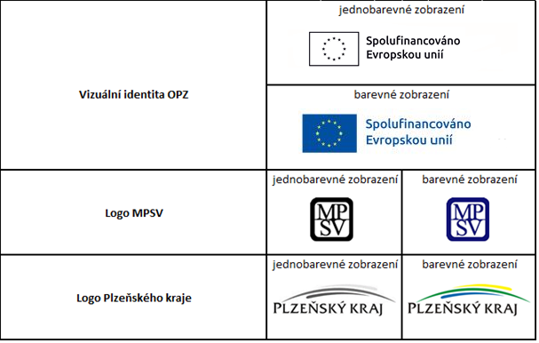
Publicita projektu
+

Slide 24
Ochrana osobních údajů
Povinnost zpracovávat a chránit osobní údaje v souladu s Obecným nařízením o ochraně osobních údajů, a to zejména takto:
osobní údaje ve fyzické podobě, tj. v listinné podobě či na nosičích dat, uchovávat v uzamykatelných schránkách, a to po dobu 10 let od ukončení realizace projektu,
přístup ke zpracovávaným osobním údajům umožnit pouze zaměstnancům služby, poskytovateli dotace (Plzeňský kraj) a orgánům oprávněným provádět kontrolu, s výjimkou případů zpracování jinými zpracovateli,
zaměstnanci příjemce dotace, kterým bude umožněn přístup ke zpracovávaným osobním údajům, budou příjemcem doložitelně poučeni o povinnosti zachovávat mlčenlivost podle čl. 28 odst. 3 písm. b) Obecného nařízení o ochraně osobních údajů
V případě, že daný pracovník byl poučen o povinnosti zachovávat mlčenlivost vycházející ze zákona o ochraně osobních údajů, pak je toto poučení dostatečné.

Slide 25
Další povinnosti příjemce dotace
informovat poskytovatele o obdržení finančních prostředků z veřejných rozpočtů od jiného subjektu v termínu stanoveném pro předložení průběžného vyúčtování
odděleně účtovat o veškerých výnosech a nákladech vzniklých při poskytování sociální služby, na kterou má Pověření
vést účetnictví v souladu se zákonem o účetnictví
vést své výnosy a náklady (příjmy a výdaje) transparentně s jednoznačnou vazbou ke konkrétní sociální službě – identifikátoru služby (např. analytické účty, účetní střediska, zakázky)
vést výnosy a náklady (příjmy a výdaje) spojené s poskytováním příslušné sociální služby v účetnictví příjemce odděleně od výnosů a nákladů (příjmů a výdajů) spojených s jinými službami či činnostmi příjemce
povinnost odděleného účtování se vztahuje na sociální službu poskytovanou v rozsahu základních činností

Slide 26
Další povinnosti příjemce dotace
poskytuje-li příjemce více služeb nebo vykonává-li i jiné činnosti než základní činnosti sociální služby, je povinen mít vnitřním předpisem upraveno rozdělení nákladů společných pro více služeb či činností (např. energie, nájem apod.) a způsobem uvedeným ve vnitřním předpisu o těchto nákladech během roku účtovat
povinnost odděleného účtování se vztahuje na veškeré položky související se sociální službou a nikoli pouze na položky související s poskytnutou dotací na příslušnou sociální službu
vedení analytické účetní evidence všech účetních případů vztahujících se k poskytnuté dotaci
povinnost označit jednotlivé originály účetních dokladů číslem smlouvy, identifikátorem a částkou, která je z dotace hrazena → ve vnitřním předpisu lze definovat náhradní (např. číselné nebo kódové označení čísla smlouvy o poskytnutí účelové dotace, ID sociální služby) a toto náhradní označení uvést na dokladu nebo na tzv. košilce účetního dokladu

Slide 27
Kontakty na IP 2023-2025
projekt: Alena Růžičková, 773 799 463
alena.ruzickova@plzensky-kraj.cz
finance: Naďa Polášková
nada.polaskova@plzensky-kraj.cz
garant projektu: Hana Jílková
hana.jilkova@plzensky-kraj.cz

